Slide 1
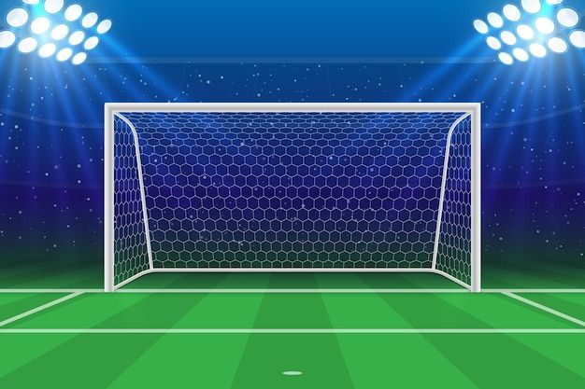
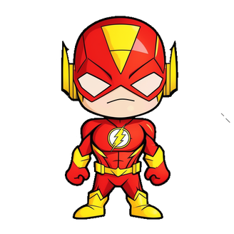



ЛУ
ЛА
ЛУ
ЛЕ
ЛА
ЛИ
ЛО
ЛЕ
ЛИ
ЛО

